Slide 1

Appli de mentorat
Domain Driven Design
Olivier MOREL

Slide 2
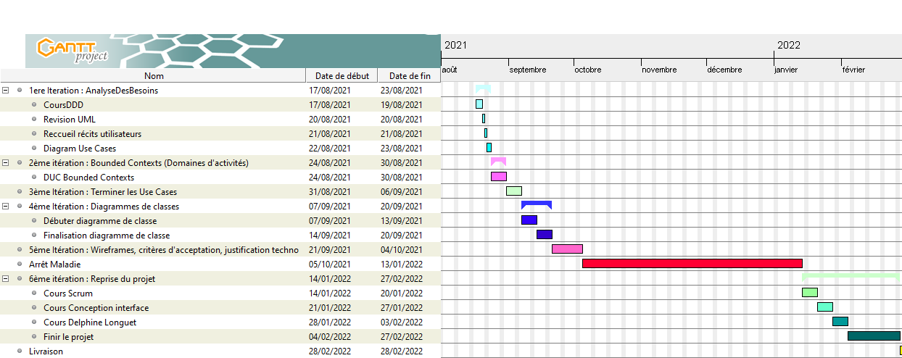
Planning et itérations

Slide 3
A quoi sert le produit ?
L’application propose une solution numérique afin de faciliter, d’encourager et de suivre le programme de mentorat.

Slide 4
Pour qui est le produit ?
Dans un premier temps : le personnel salarié et leurs réseaux.
Le succès permettra d’envisager la création d’un projet commercial plus large avec vente de packages aux startups sans ressource pour leur mentorat.
Et aussi proposer une solution informatique à https://www.1jeune1solution.gouv.fr/mentorat
En effet les deux plateforme existantes sont chronus (USA) et unibly (Singapore).

Slide 5
Comment vous mesurez la réussite du produit ?
Métriques du projet :
Sur la fréquence d’inscription dont l’unité de temps reste à déterminer
Sur la rétention d’utilisateur (moyenne de durée d’inscription dont la période reste à déterminer)
Evaluer les plus-values du programme du mentorat sur la collaboration au travail (recueil des sentiments : meilleure confiance dans ses compétences, gain en efficacité de travail, …).

Slide 6
Analyser et interpréter ce que le client dit
Lecture des documents pour trouver les réponse au Quoi ? Pour qui ? Et Pourquoi ?
Remplissage de fiches dont le modèle est :
Système : appli de mentorat Scénario d’utilisation : Finalité : [Description]

Slide 7
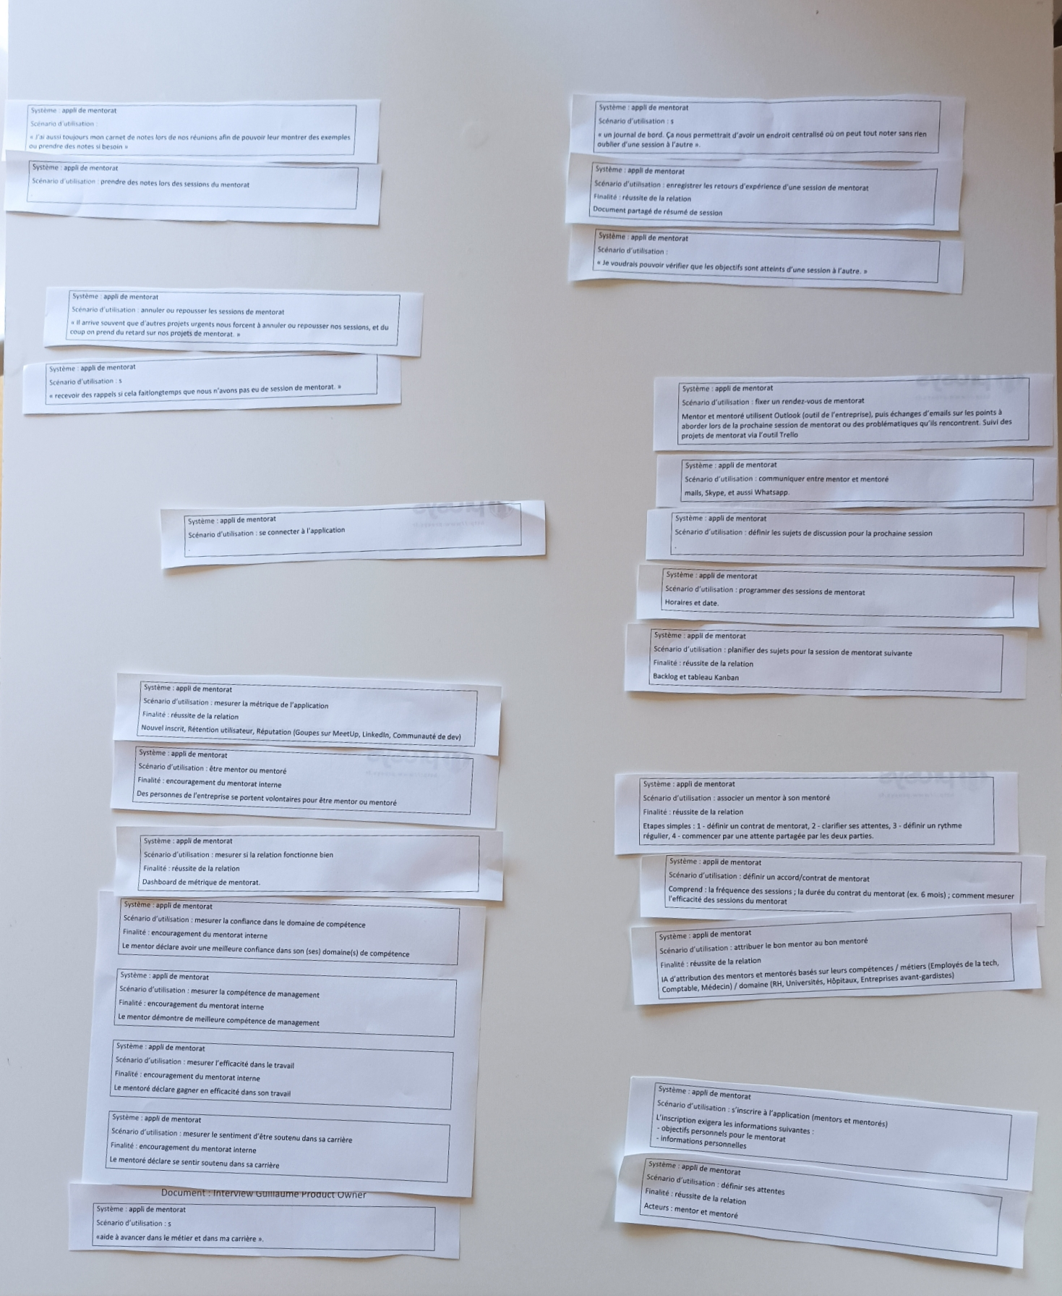
Event Storming avec les fiches regroupées par idées de cas d’utilisation

Slide 8
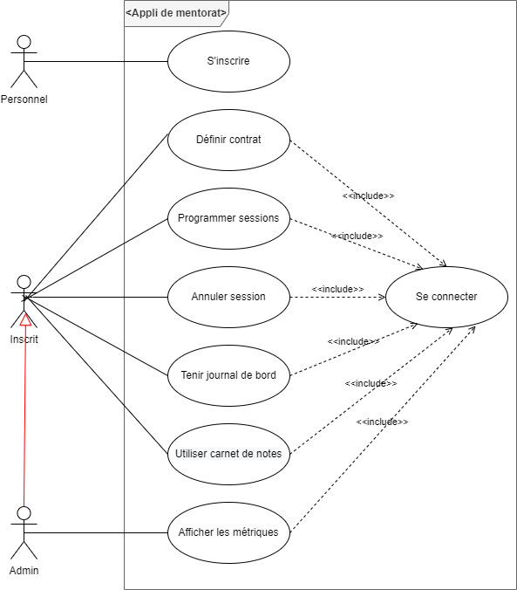
Diagramme des cas d’utilisation à partir de l’Event Storming

Slide 9
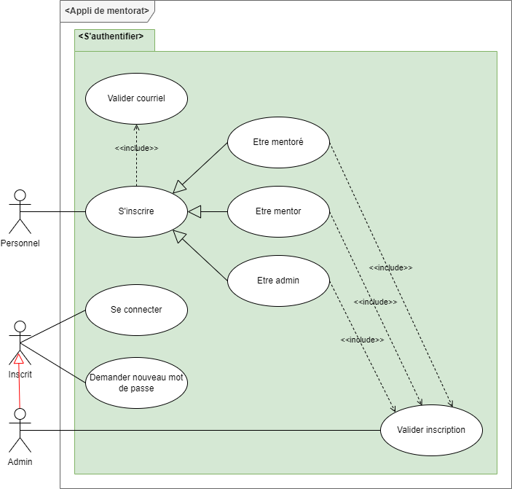
Puis itération pour affiner les cas d’utilisations en contextes délimités (Bounded Contexts) : S’authentifier

Slide 10
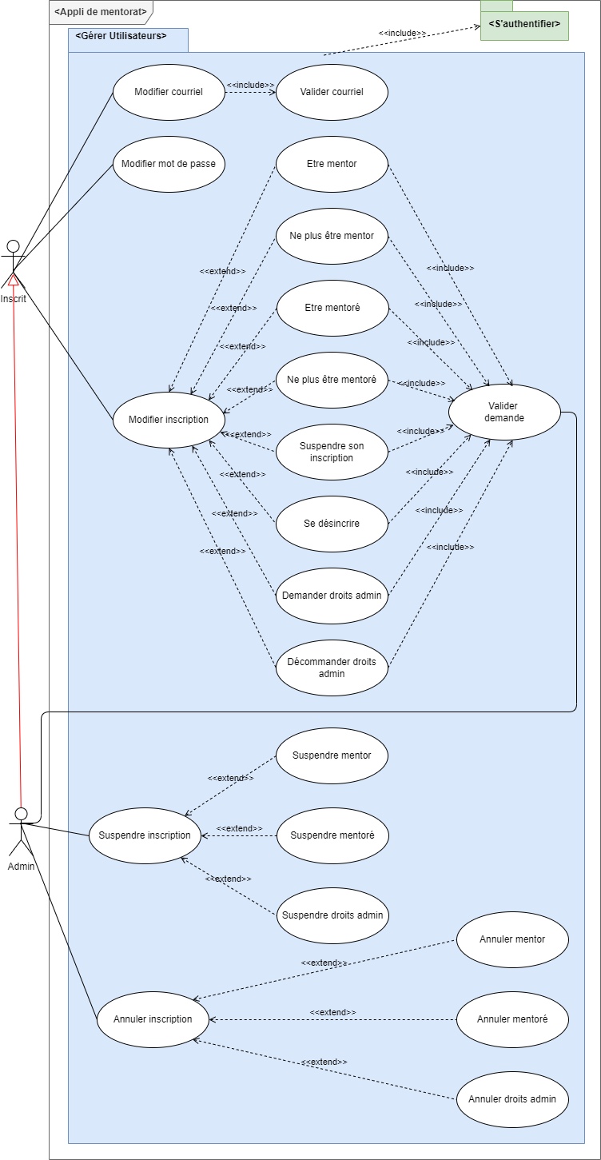
Puis itération pour affiner les cas d’utilisations en contextes délimités (Bounded Contexts) : Gérer utilisateurs

Slide 11
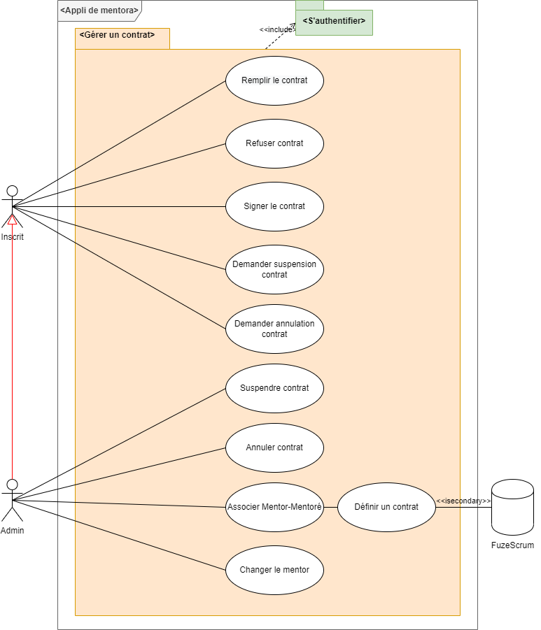
Puis itération pour affiner les cas d’utilisations en contextes délimités (Bounded Contexts) : Gérer un contrat

Slide 12
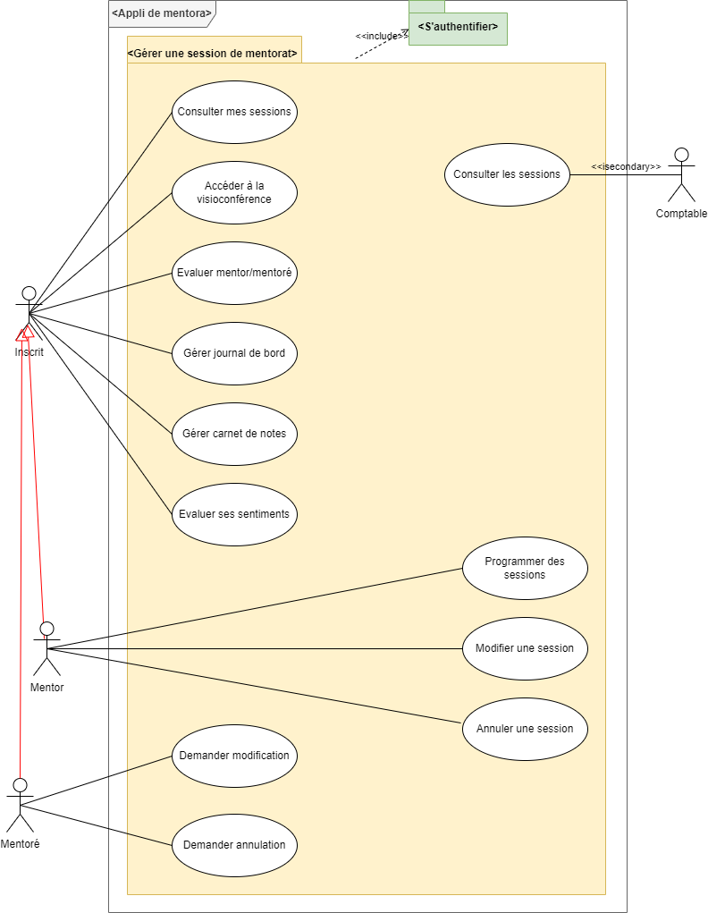
Puis itération pour affiner les cas d’utilisations en contextes délimités (Bounded Contexts) : Gérer une session

Slide 13

Les personnas
= acteurs nommés
ex :
 | Nom : Prénom : Celine Âge : Situation sociale : CTO, Londres Adresse :
Personnalité : enthousiasmée par le projet |  | Profil : Sera l’admin et le comptable
Utilisation du produit : Admin
Objectifs / problèmes résolus par le produit : Elle veut consulter les métriques et les retombées positives du programme de mentora sur le personnel (meilleure confiance dans ses compétences, gain en efficacité de travail).

Slide 14
Ecriture des User Stories (1/2)
Seulement les scénarios nominaux
= descriptions textuelles détaillées des interactions entre les acteurs et l’application pour atteindre les objectifs (= cas d’utilisation)
Avec les critères d’acceptation
Les parcours alternatifs et scénarios d’erreurs n’ont pas été décrits
Permet d’identifier les entités (= idées pérennes)

Slide 15
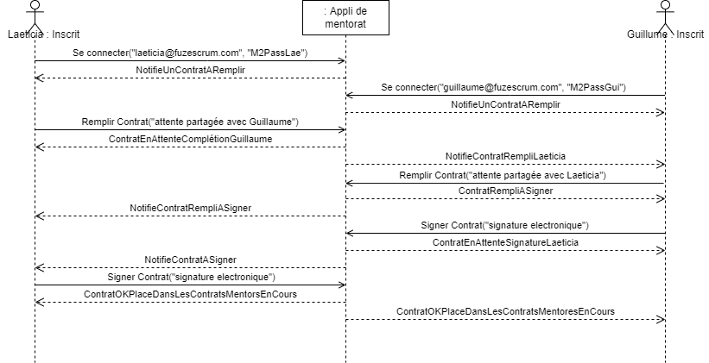
Ecriture des User Stories (2/2)
Référence de l’us : n° 13
Titre de l’us : Remplir / Signer le contrat | Priorité : <Très haute> | Estimation : <Points>
En tant que Laeticia et Guillaume Nous souhaitons remplir le contrat Afin de le signer
Critères d’acceptation Étant donné que Céline a défini un contrat nous associant : Lorsque : je me connecte Alors : mon espace me notifie d’un contrat à remplir
Ex :

Slide 16
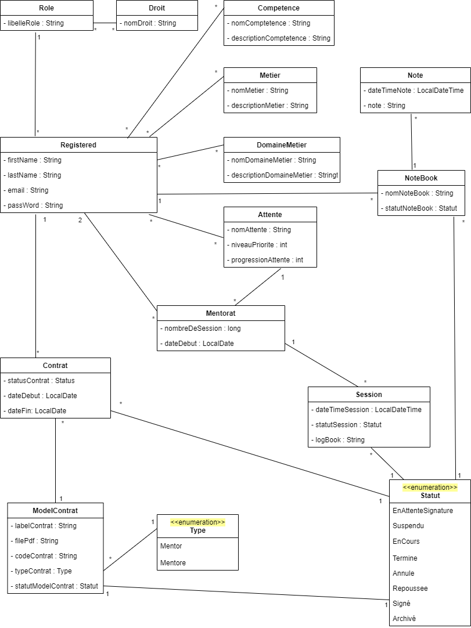
Diagramme de classe

Slide 17
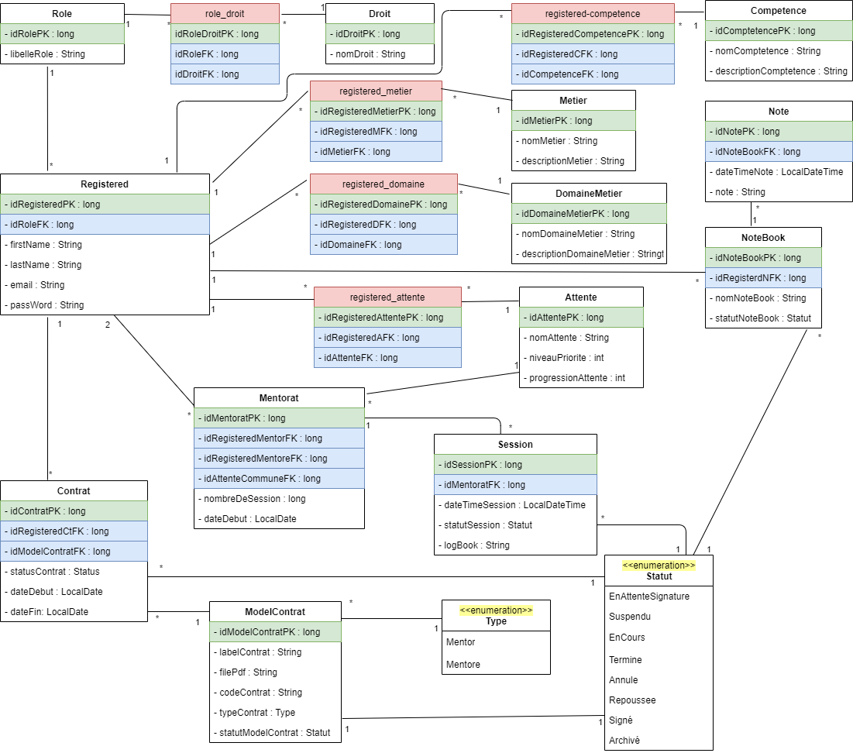
Diagramme de conception technique (MPD)

Slide 18
Glossaire
Pour s’approprier le langage du domaine (ubiquitous language = langage omniprésent) et avoir la même signification des principaux termes pour tous.
Inscrit : personne de l’entreprise qui s’est inscrite avec un rôle
S’inscrire : le salarié enregistre, valide ses identifiants et doit choisir un rôle (Mentor, Mentoré ou Admin).
Role : entité des rôles : toutes combinaisons avec au moins un des trois et au maximum trois rôles (Mentor, Mentoré, Admin/Comptable).

Slide 19
Spécifications techniques
Un langage de programmation orienté objet permet l’abstraction des entités et tables d’association en objets.
Chaque objet porte ses propres propriétés et ses propres opérations
Ce qui permet une programmation factorisée et selon un modèle (MVC).
De plus l’utilisation d’un Framework (Spring) permet de simplifier la définition et la construction de l’infrastructure de l’application dont les ORM, les web services et les API.

Slide 20
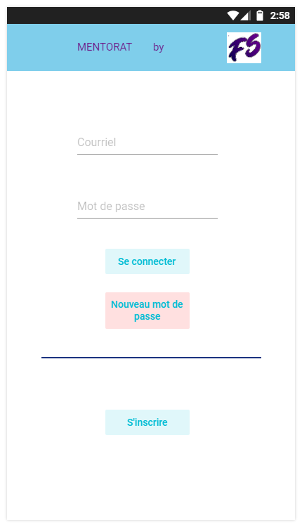
Wireframes (1/4)
S'authentifier

Slide 21
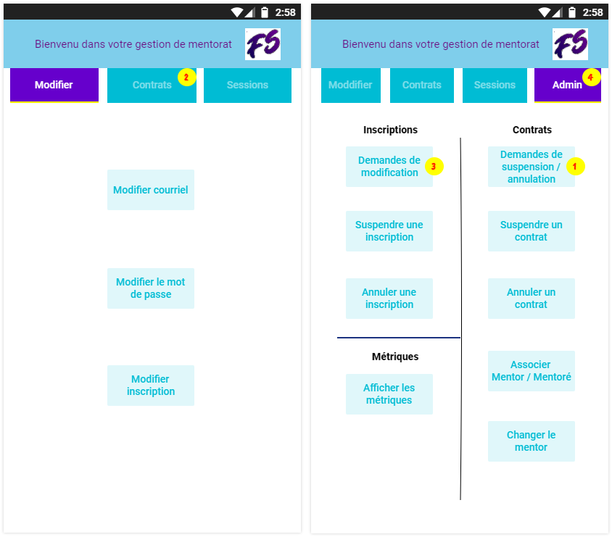
Wireframes (2/4)
Gérer les utilisateurs
A gauche : inscrit sans rôle d’admin
A droite : inscrit avec un rôle admin
Les onglets et les boutons ne sont affichés que selon les droits définis dans chaque rôle : par exemple un administrateur sans autre rôle n’aura d’affiché que les onglets « Modifier » et « Admin ».
Le comptable n’aura que l’onglet admin et le bouton « Consulter les sessions »

Slide 22
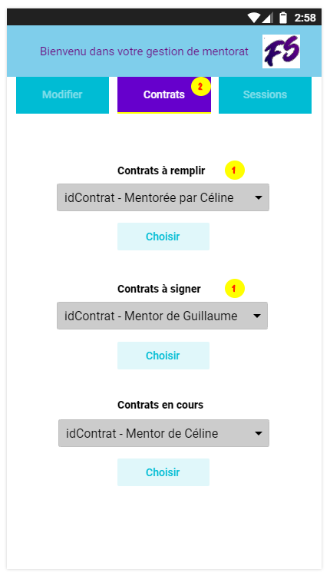
Wireframes (3/4)
Gérer un contrat
Les listes déroulantes « Contrats à remplir » et « Contrats à signer » ne seront affichés que s’il y a lieu de compléter ou signer un contrat.
Le fait de choisir de remplir ou de signer un contrat affiche un formulaire proposant le cas d’usage de refuser le contrat.
Choisir un contrat en cours affiche un formulaire proposant les cas d’usage de demande de suspension ou d’annulation.

Slide 23
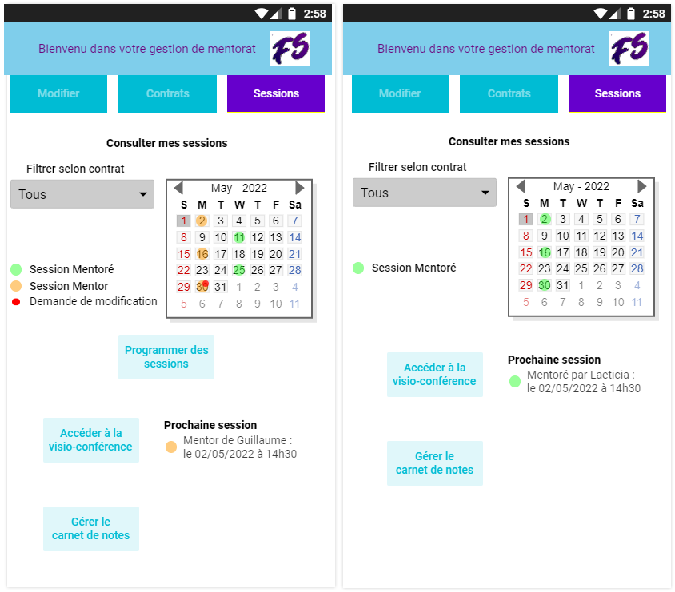
Wireframes (4/4)
Gérer une session
A gauche : Rôle de mentor (et mentoré)
A droite : Rôle de mentoré
Lorsqu’une session est choisie sur l’agenda, un dialogue contextuel s’ouvre et affiche les cas d’usage selon le contexte :
Toute session : « Evaluer mentor/mentoré », « Gérer journal de bord » et « Evaluer ses sentiments »
En plus pour une session mentoré : « Demander modification » et « Demander annulation »
En plus pour une session de mentor : « Modifier une session » et « Annuler une session »

Slide 24
Conclusion
Le product BackLog doit être correctement défini avant le début de la gestion du projet.
Les 2 impératifs essentiels ont été remplis :
La collecte et l’étude des besoins
La définition d’un langage commun avec l’équipe
Sans perdre du temps à détailler toutes les User Stories pendant l’étape de préparation : en gestion de projet agile le Product Backlog n’est jamais figé.

